Slide 1
مباحث مقرارت ملی ساختمان
مدیریت تشکیلات کارگاهی
زهرا پاک سرشت
پاییز 1403

Slide 2
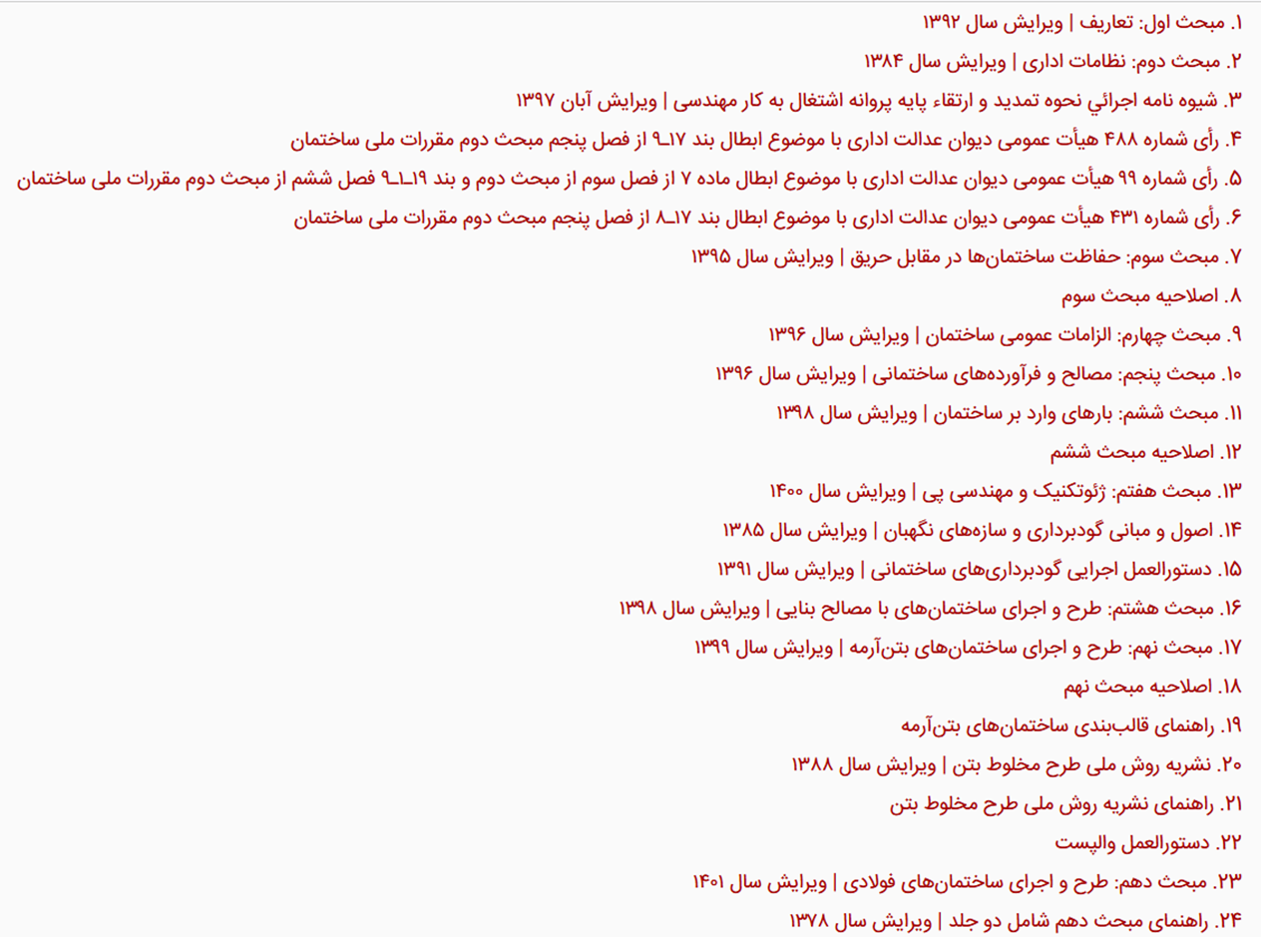

لیست فهرست
مباحث مقرارت ملی ساختمان

Slide 3
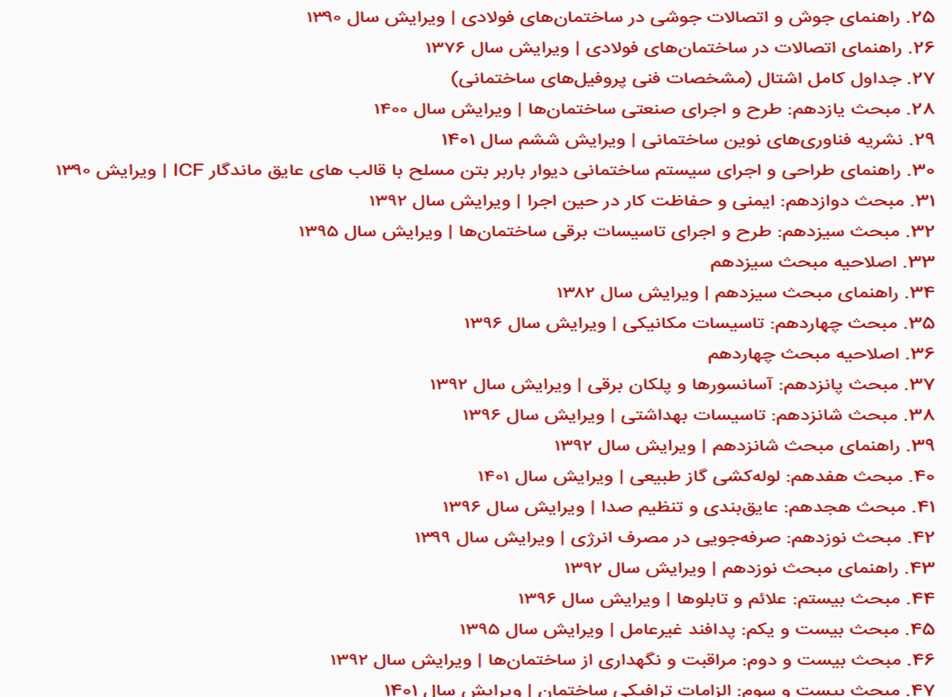
لیست فهرست
مباحث مقرارت ملی ساختمان

Slide 4
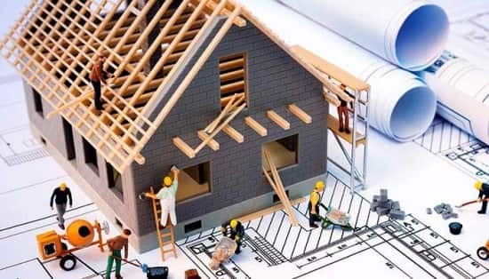
مقرارت ملی ساختمان
مقررات ملّی ساختمان مجموعه اي است از ضوابط فنی، اجرایی و حقوقی لازم الرعایه در طراحی، نظارت و اجراي عملیات ساختمانی که به منظور تأمین ایمنی، بهره دهی مناسب، آسایش، بهداشت و صرفه اقتصادي فرد و جامعه وضع میگردد.

Slide 5

مبحث اول : تعاریف
مبحث 1 مقررات ملی ساختمان تحت عنوان تعاریف، در قالب یکی از مجموعه مباحث مقررات ملی ساختمان بمنظور آشنایی اولیه مهندسان و دست اندرکاران ساخت و ساز با الزامات، عناوین و بخشی از محتوی مباحث مقررات ملی ساختمان و همچنین آشنایی با بعضی از تعاریف و اصطلاحات عمومی که در مباحث مذکور مورد استفاده قرار گرفته است، برای اولین بار در کشور تدوین شده است.

Slide 6

مبحث دوم : نظامات اداری
مبحث دوم مقررات ملّی ساختمان تحت عنوان نظامات اداري، در مجموع در جهت تنسیق امور مهندسی و خدمات مورد انتظار به منظور رفع ابهامات و مشکلاتی که در اجراي قانون وجود داشت تنظیم گردیده است، در این مبحث ابتدا به تبیین آئین نامه اجرائی ماده 33 قانون نظام مهندسی و کنترل ساختمان و سپس به مجموع شیوه نامه هاي آئین نامه اجرائی مصوب پرداخته شده است

Slide 7
مبحث دوم : نظامات اداری
فردی است فارغ‌التحصیل رشته‌های عمران، معماری، مهندسیِ برق، مکانیک، شهرسازی، ترافیک ونقشه برداری که آزمون نظام مهندسی را زیر نظرِ” وزارت راه و شهرسازی همچنین معاونت ساختمان و مسکن” گذرانده‌اند و صلاحیت نظارت را دریافت کرده‌اند
2
در صنعت ساختمان سازی به فردی که وظیفه اجرا را دارد مجری ساختمان می‌گویند.
مجری را می‌توان منتخب و نماینده کارفرما معرفی کرد که بر اجرای مراحل فنی پروژه نظارت می‌کند .
3
برای ساخت هر نوع سازه‌ای احتیاج به نقشه است این نقشه توسط فارغ‌التحصیل رشته معماری طراحی می‌شود
1
طراحی
نظارت
اجرا
طراحی

Slide 8
مبحث دوم : نظامات اداری
پایه ی مهندسی
 | حداکثر کار | حداکثر ظرفیت اشتغال در سال | حداکثر تعداد طبقات مجاز
پایه مهندسی 3 | 8 | 8000متر مربع | 5
پایه مهندسی 2 | 8 | 12000متر مربع | 10
پایه مهندسی 1 | 8 | 16000متر مربع | 20
ارشد | 8 | 20000متر مربع | بدون محدودیت

Slide 9

مبحث سوم : حفظ ساختمان در مقابل حریق
اجراي تأسیسات برقی و مکانیکی در ساختمان ها، استفاده از مصالح سـوختنی، توسـعه شـبکه هـاي انرژي، برق و گاز و بکارگیري تجهیزات گوناگون سبب افزایش احتمال آتش سوزي در سـاختمان هـا گردیده است و به همین دلیل توجه به موضوع حفاظت ساختمان ها در برابر حریق، امـري الزامـی و اجتناب ناپذیر محسوب میگردد. در همین راستا مبحث سوم مقررات ملّی ساختمان به عنوان یکی از
مباحث مقررات ملّی ساختمان منتشر گردیده است.

Slide 10
مبحث سوم : حفظ ساختمان در مقابل حریق
اصول طراحی واجرای ایمن
پیش بینی راه هاي خروج جهت خارج شدن بموقع و ایمـن افـراد از سـاختمان و انتقـال آنـان بـه مکانهاي امن.
1
تأمین تمهیدات لازم در طراحی و اجراي ساختمان ها به منظور پیشگیري از بروز حریق
2
جلوگیري از گسترش آتش و دود در ساختمان و سرایت حریق از یک ساختمان به ساختمان دیگر.
3

Slide 11
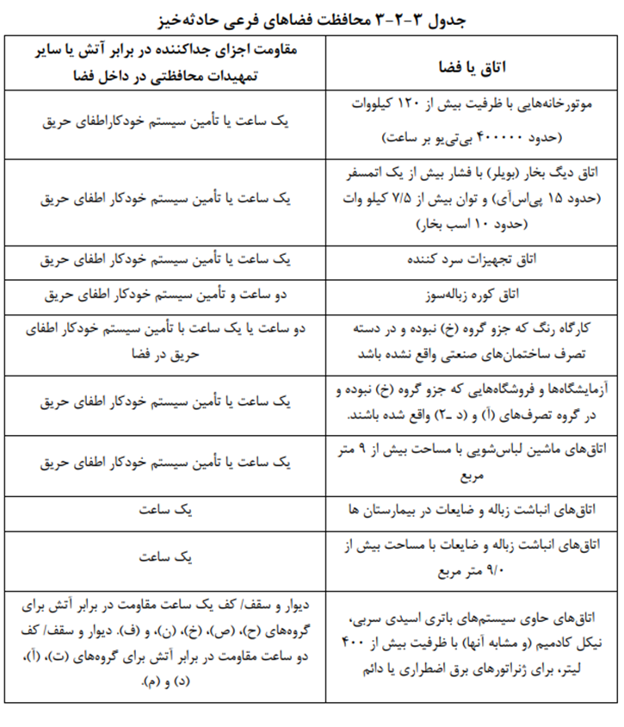
ضوابط محافظت فضا های فرعی حادثه خیز

Slide 12
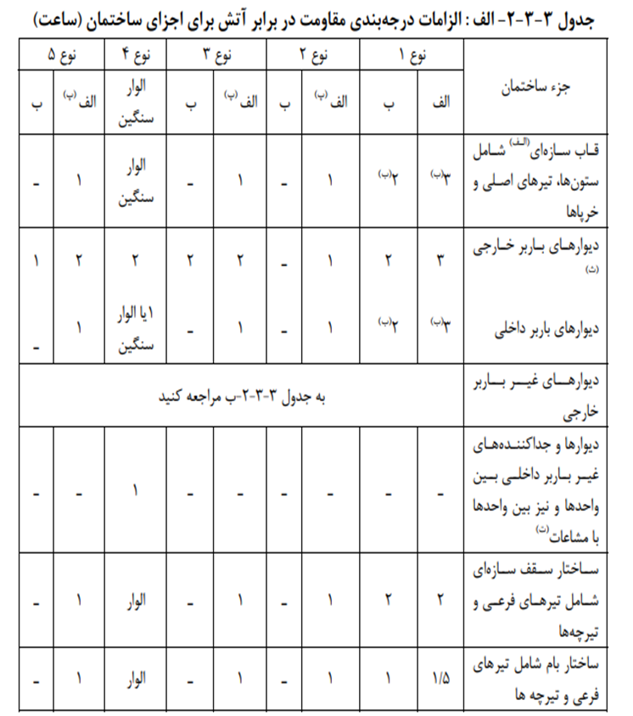
ضوابط درجه بندی مقات در برار اتش برای اجزای ساختمان

Slide 13

مبحث چهارم : الزامات عمومی ساختمان
مبحث چهارم مقررات ملّی ساختمان تعیین کننده شکل و نحوه قرارگیري مجاز ساختمان در زمین و فضاهاي باز و ضوابط مربوط به تصرف هاي مختلف و حداقل هاي الزامی فضاها و تأمین نور و تعویض هوا است.

Slide 14
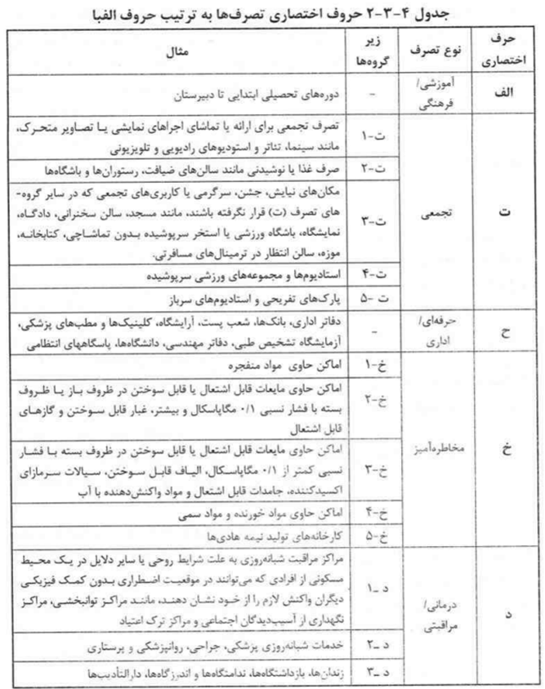
جدول تصرف بندی فظاها

Slide 15
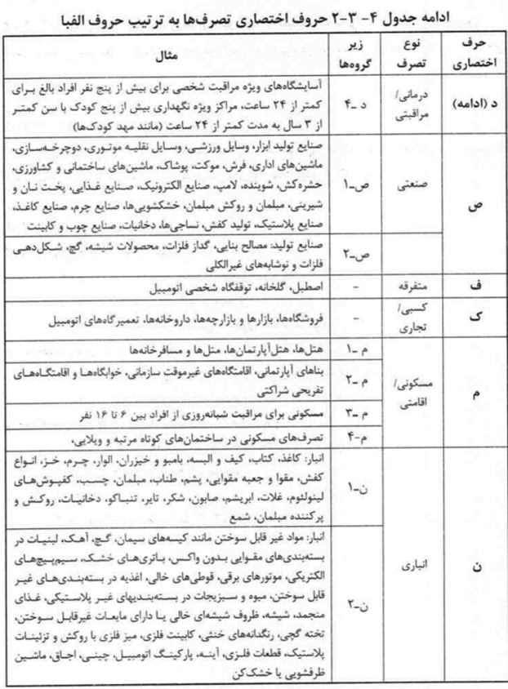
جدول تصرف بندی فظاها

Slide 16

مبحث پنجم : مصالح و فراورده های ساختمانی
در مبحث پنجم مقررات ملی ساختمان به مشخصات فنی مواد، مصالح و فرآورده هاي ساختمانی و ویژگی هاي فیزیکی، شیمیایی، مکانیکی و مشخصات فنی و همچنین روش هاي آزمایش آن ها پرداخته میشود. این مشخصات و روش ها می بایستی منطبق بر استانداردهاي ملی ایران بوده و در صورت عدم وجود با استانداردهاي معتبر بین المللی تطابق داشته باشد.

Slide 17
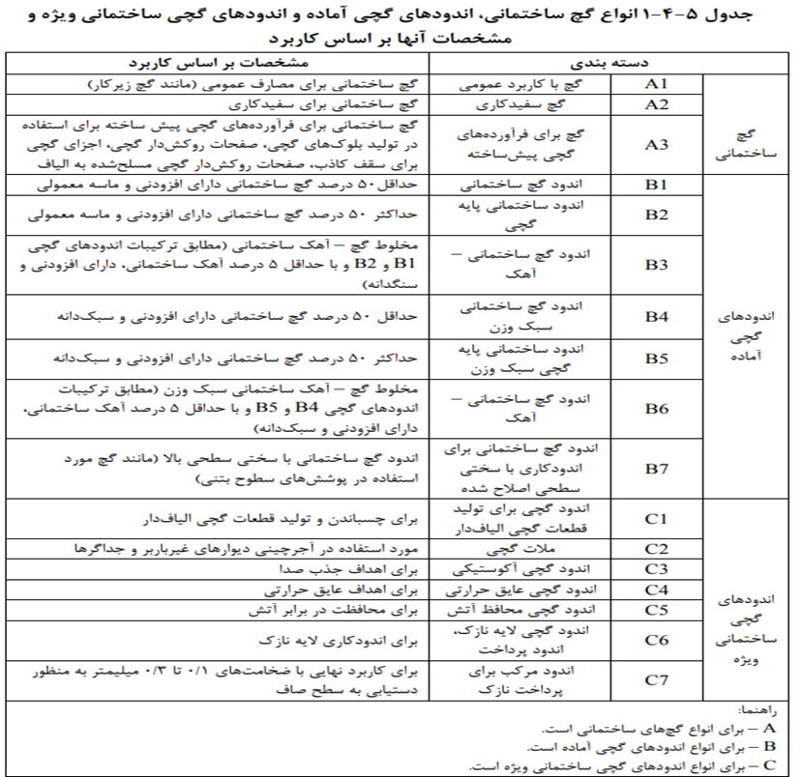
انواع گچ های ساختمانی

Slide 18

مبحث ششم : بار های وارد بر ساختمان
مبحث ششم، حداقل بارهایی که می بایست در طراحی ساختمان ها مورد استفاده قرار گیرد را تعیین می نماید.
بارهاي تحت پوشش این آیین نامه شامل: بارهاي ثقلی مرده، زنده، برف و باران، یخ، بارهاي ناشی از نیروهاي جانبی باد و زلزله و بالاخره بارهاي ناشی از فشار خاك، آب، سیل، انفجار و بار خودکرنشی می باشند.

Slide 19

مبحث هفتم : ژئوتکنیک و مهندسی پی
مبحث هفتم تحت عنوان پی و پی سازي، الزامات طراحی ژئوتکنیکی ساختمان ها را مورد بحث قرار میدهد.
این مبحث پس از ارائه تعاریف مرتبط با مسائل طراحی پی، به شناسایی ژئوتکنیکی لایه هاي زمین میپردازد و براي نکاتی از قبیل تعداد، عمق و فاصله گمانه ها جداول لازم را ارائه میدهد.
در همین فصل حداقل مواردي که گزارش هاي فنی باید آورده شود را ذکر می نماید.

Slide 20

مبحث هشتم : طرح و اجرای ساختمان ها با مصالح بنایی
مبحث هشتم مقررات ملی ساختمان براي ساختمان هاي بنایی خشتی، سنگی، آجري، سنتی و داراي کلاف و غیرمسلح تدوین شده است.
در این مبحث علاوه بر ارائه الزامات طراحی و اجراي ساختمان هاي آجري باکلاف، بدون کلاف و همچنین ساختمان هاي خشتی و سنگی، به ذکر مشخصات مصالح مورد استفاده در ساختمان هاي فوق الذکر پرداخته شده است

Slide 21
مبحث هشتم : طرح و اجرای ساختمان ها با مصالح بنایی
الزامات سازه ایی
تمامی اعضای ساختمان باید به گونه مناسبی به هم پیوسته باشند تا ساختمان در برابر نیرو های وارده به طور یک پارچه عمل کند
1
سقف باید با حفظ انسجام خود به صورت یک پارچه علاوه بر تحمل و انتقال نیروی ثقلی نیروی ناشی از زلزله را نیز به اعضای قائم منتقل نماید
2
تأساختمان باید دارای تقارن سازه ای مناسب باشد در غیر این صورت باید از درز لرزه ای استفاده شود
3
از قرار دادن اجزای ساختمانی تاسیسات ویا اجسام سنگین روی طره ها و اعضای لاغر و بام پرهیز شود
4

Slide 22

مبحث نهم: طرح واجرای ساختمان های بتن آرمه
مبحث نهم مقررات ملّی ساختمان ضوابط لازم در طراحی و اجراي ساختمان هاي بتن آرمه را بیان می نماید، فصول ابتدایی این مبحث به بیان کلیات، مصالح مورد استفاده و مشخصات هر یک از آن ها، استانداردهاي مشخصات و آزمایش ها، کیفیت بتن مصالح و اصول آرماتوربندي، قالب بندي اجرایی مرتبط با ساخت، عمل آوري و نگهداري از بتن ها و انواع آن می پردازد و سایر فصول به اصول تحلیل و طراحی سازه هاي بتن آرمه تحت اثر انواع بارها و تغییر شکل ها در طراحی دال ها، دیوارها، پی ها و سایر سازه هاي بتنی پرداخته و در خاتمه نیز ضوابط ویژه طراحی در برابر حریق و زلزله را ارائه میکند

Slide 23
مبحث نهم: طرح واجرای ساختمان های بتن آرمه
بتن
بتن معمولی
بتن سبک
اجزای سیستم های سازه ای
چگالی بتن معمولی در محاسبات برابر با 2300کیوگرم در مترمکعب منظور می شود
چگالی بتن سبک سازه ای باید بر اساس نتایج آزمایش تعیین شود و مقدار آن نباید کمتر از 1400کیلوگرم بر مترمکعب باشد
سیستم های سازه ای شامل یک یا چند مورد از موارد زیر هستند:
کف ها و بام ها شامل دال های یک طرفه و دو طرفه
تیرها و تیرچه ها
ستون ها
دیوارها
- دیافراگم ها
- شالوده ها

Slide 24

مبحث دهم:طرح و اجرای ساختمان های فولادی
هدف این مبحث تعیین حداقل ضوابط و مقرراتی است که در تحلیل، طراحی و اجراي ساختمان هاي فولادي جهت تامین ایمنی و بهره برداري مناسب، مورد استفاده قرار می گیرد.
این مبحث شامل الزامات عمومی، الزامات طراحی، الزامات طراحی لرزه اي و نیز الزامات ساخت، نصب و کنترل می باشد. در این مبحث مبناي طراحی سازه ها، بررسی و کنترل آن ها در حالت هاي حدي مقاومت و بهره برداري براي حصول ایمنی و قابلیت بهره برداري است.

Slide 25
مبحث دهم:طرح و اجرای ساختمان های فولادی
الزامات سازه ایی
الزامات عمومی
1
الزامات تحلیل و طراحی
2
الزامات ساخت و نصب و کنترل
3
الزامات طراحی لرزه ای
4

Slide 26

مبحث یازدهم:طرح و اجرای صنعتی ساختمان ها
مبحث یازدهم مقررات ملّی ساختمان تحت عنوان «طرح و اجراي صنعتی ساختمان ها» در دو بخش ساختمان هاي فولادي و ساختمان هاي بتنی تهیه و تدوین گردیده است.
در این مبحث تمرکز اصلی بر روي سیستم هاي سازه اي ساختمان هاي فولادي و بتنی ارائه شده و در بخش ساختمان هاي فولادي به دو سیستم سازه اي پیچ و مهره اي و قاب فولادي سبک ««LSFو در بخش ساختمان هاي بتنی، سیستم هاي ساختمان هاي بتنی پیش ساخته، قالب عایق ماندگار ««ICF پنل هاي پیش ساخته سبک سه بعدي و قالب تونلی پرداخته شده است.

Slide 27

مبحث دوازدهم:ایمنی و حفاظت کار در حین اجرا
در این مبحث وظایف هر یک از عوامل دست اندرکار اجراي ساختمان از قبیل صاحبکار، سازنده یا مجري، ناظر، شهرداري و سازمان نظام مهندسی در رابطه با ایمنی، بهداشت و محیط زیست کارگران، عابرین، ساکنان و شاغلین مجاور کارگاه ساختمان و همچنین حفاظت از ساختمان ها، ابنیه، وسائل نقلیه و درختان مجاور کارگاه ساختمانی در مقابل خطرات ناشی از اجراي عملیات اجرایی بیان شده است

Slide 28
مبحث دوازدهم:ایمنی و حفاظت کار در حین اجرا
به كار گرفتن ماشين آلات و تجهيزات ساختماني در نزديكي خطوط برق فشار قوي بايد با رعايت مفاد بند 8-4-2-12 صورت گيرد.
1
قبل از شروع به تعمير، نظافت و روغن كاري ماشين آلات بايد آنها را خاموش نمود. ضمنا وسايل و ماشين آلاتي كه با برق كار مي كنند، بايد جريان برق آن ها نيز قطع گردد.
2
تعمير وسايل و تجهيزاتي كه حاوي بخار يا هواي فشرده باشد، تا زماني كه بخار يا هواي فشرده آن ها تخليه و بي اثر نشده باشد، ممنوع است.
3

Slide 29

مبحث سیزدهم:طرح و اجرای تاسیسات برقی ساختمان ها
در این مبحث مواردي از قبیل الزامات مربوط به تأمین نیروي برق (انشعاب، پست، مولد)، الزامات نصب و طراحی اتاق ترانسفورماتور، اتصال زمین، نیروي برق اضطراري، تابلو برق، تجهیزات و وسایل حفاظت و کنترل، مدارها (کابل کشی- سیم کشی) و لوله کشی و همچنین تجهیزات سیمکشی، تأسیسات جریان ضعیف، شدت روشنایی داخلی شرح داده شده است.

Slide 30
مبحث سیزدهم:طرح و اجرای تاسیسات برقی ساختمان ها
اصول اساسی در تاسیسات برق (حفاظت در برابر تماس مستقیم)
حفاظت با استفاده از عايق بندي قسمت هاي برق دار قابل دسترس
1
حفاظت با استفاده از حصاركشي يا ايجاد موانع و يا استفاده از محفظه ها
2
حفاظت با استقرار در خارج از محدوده دسترس
.
3
محدود كردن جرياني كه ممكن است از بدن عبور كند به ميزاني كمتر از جريان برق گرفتگي
4
استفاده از كليد جريان باقيمانده RCDبه عنوان حفاظت اضافي
5

Slide 31

مبحث چهاردهم:تاسیسات مکانیکی
مبحث چهاردهم مقررات ملّی ساختمان براي اطمینان از ایمنی جان و مال افراد و تضمین تندرستی و سلامتی آنان در طراحی، اجرا، بهره برداري و نگهداري، تغییرات و بازرسی تاسیسات مکانیکی ساختمان می باشد.
تاسیسات مکانیکی شامل تأسیسات حرارت مرکزي و تهویه مطبوع، تعویض هوا، و تهیه و ذخیرة آب گرم مصرفی داخل ساختمان است.

Slide 32
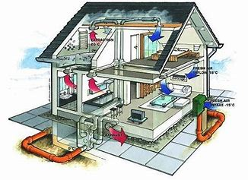
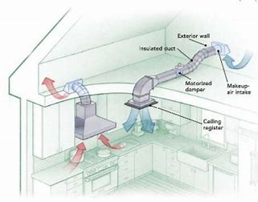
مبحث چهاردهم:تاسیسات مکانیکی
تخليه هواي آشپزخانه خانگی
بر روي دستگاه هاي پخت و پز خانگي نصب هود الزامي نيست، مگر آنكه از اين دستگاه هـا براي مقاصد تجاري استفاده شود.
كانال هاي تخلية هواي آشپزخانة خانگي بايداز جـنس فـولادي گـالوانيزه، فـولادي زنـگ ناپذير، آلومينيومي يا مسي باشد.
سطح داخلي كانال تخلية هوا بايد كاملاً صاف و درزهاي كانال هوابند باشد
در دهانة خروج هوا از كانال، بايد دمپر جلوگيري از جريان معكوس هوا نصب شود.
سيستم تخليه هواي آشپزخانه هاي خانگي بايد مستقل از ساير سيستم هاي تخليـه هـواي ساختمان باشد.
كانال تخلية هواي آشپزخانه خانگي بايد طبق الزامـات منـدرج در «(6-14) كانـال كشـي» طراحي، ساخته و نصب شود.

Slide 33

مبحث پانزدهم:آسانسورها و پلکان برقی
این مبحث شامل دو بخش است که در آنها مقرراتی براي آسانسورها، پله هاي برقی و پیاده روهاي متحرك وضع شده است این مقررات متناسب با ترکیب جمعیت از نظر سنی و توانایی، همچنین متناسب با نوع کاربري ساختمان ها نوشته شده است.

Slide 34
مبحث پانزدهم:آسانسورها و پلکان برقی
الزامات اوليه انتخاب آسانسور
در ساختمان هاي با طول مسير قائم حركت بيش از 7 متر از كف ورودي اصلي (معمولا بيش از سه طبقه)، تعبيه آسانسور الزامي ميباشد
1
تبصره: در ساختمان هاي غيرمسكوني طول مسير قائم حركت از كف پايين ترين طبقه تا كف بالاترين طبقه محاسبه ميشود
2

Slide 35
مبحث پانزدهم:آسانسورها و پلکان برقی
الزامات اوليه انتخاب آسانسور
در كليه ساختمان هاي با طول مسير حركت بيش از 21 متر از كف ورودي اصلي، لازم است حداقل يك دستگاه آسانسور مناسب حمل بيمار (برانكارد بر) تعبيه شود.
1
در ساختمان هاي 8 طبقه يا ساختمان هاي با طول مسير حركت 28 متر و بيشتراز كف ورودي اصلي، بايد حداقل دو دستگاه آسانسور پيشبيني گردد، حتي اگر از نظر محاسبات تعداد و ظرفيت، يك دستگاه آسانسور كفايت نمايد.
2

Slide 36

مبحث شانزدهم:تأسیسات بهداشتی
مبحث شانزدهم مقررات ملّی ساختمان بیانگر حداقل الزاماتی است در مورد تاسیسات بهداشتی که مواردي از قبیل: لوله کشی و ذخیره سازي آب مصرفی در ساختمان، لوله کشی فاضلاب بهداشتی، لوله کشی هواکش فاضلاب، لوازم بهداشتی، لوله کشی آب باران ساختمان، توزیع آب مصرفی در ساختمان، بست و تکیه گاه را بیان میکند

Slide 37
مبحث شانزدهم:تأسیسات بهداشتی
الزامات جنس و ساخت لوازم بهداشتی
لوازم بهداشتي بايد از مصالح چگال، بادوام و نفوذ ناپذير در برابر آب ساخته شود.
1
سطوح داخلي و خـارجي لـوازم بهداشـتي بايـد صـاف و بـدون منفـذ باشـد و پـس از نصـب، قسمتهايي از اين سطوح بي جهت پنهان نشود و يا توكار قرار نگيرد.
2
لوازم بهداشتي چيني بايد مقاوم در برابر مواد شوينده اسيدي باشد.
3
استفاده از لوازم بهداشتي كار كرده و دست دوم، آسيب ديده و معيوب مجاز نيست.
4

Slide 38

مبحث هفدهم:لوله کشی گاز طبیعی
این مبحث حداقل ضوابط لوله کشی گاز طبیعی ساختمان هاي مسکونی، عمومی و خاص، مجتمع ها و شهرك هاي مسکونی، ساختمان ها، محوطه ها و شهرك هاي صنعتی را دربر میگیرد و با هدف طراحی، اجراي لوله کشی، نصب، راه اندازي و نگهداري وسایل گازسوز در ساختمان ها و محوطه ها است.

Slide 39
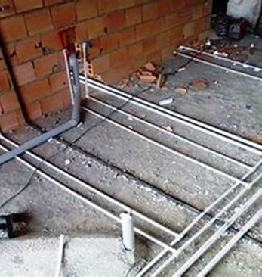
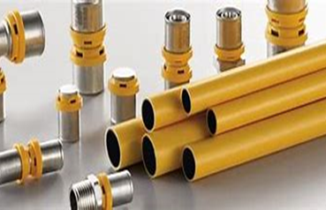
مبحث هفدهم:لوله کشی گاز طبیعی
الزامات اجرایی اجزای لوله کشی گاز
الف) لوله های مورد استفاده در لوله‌كشی گاز باید از جنس فولاد سیاه با درز یا بدون درز باشد.
ب) سطح بیرونی لوله ها باید صاف، هموار و سطح داخلی آن ها باید بدون عیب و نقص ظاهری و متناسب با فرآیند ساخت باشد.
پ) تمامی لوله های فولادی باید قبل از نصب با وسایل دستی یا ماشینی مانند سنباده و برس سیمی به طورکامل تمیزشود.
ت) تغییر مسیر لوله های فولادی باید با استفاده از اتصالات استاندارد انجام شود.
ث) خم کردن لوله فولادی در مسیر لوله کشی ممنوع است
.

Slide 40

مبحث هجدهم:عایق بندي و تنظیم صدا
در این مبحث نتایج تأمین شرایط آکوستیکی، آسایش صوتی و جلوگیري از اتلاف امکانات در زندگی ماشینی براي ساکنان شهرهاي بزرگ شرح داده شده است.
تعیین حداکثر تراز معادل نوفه زمینه در یک فضا، حداقل شاخص کاهش صداي وزن یافته براي پوسته خارجی ساختمان، جدا کننده بین فضاهاي مختلف، حداکثر تراز کوبه اي معمول شده وزن یافته براي سقف بین طبقات و زمان واخنش بهینه براي فضاهاي مختلف با کاربري هاي متفاوت میشود.

Slide 41
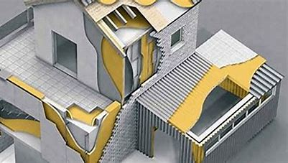
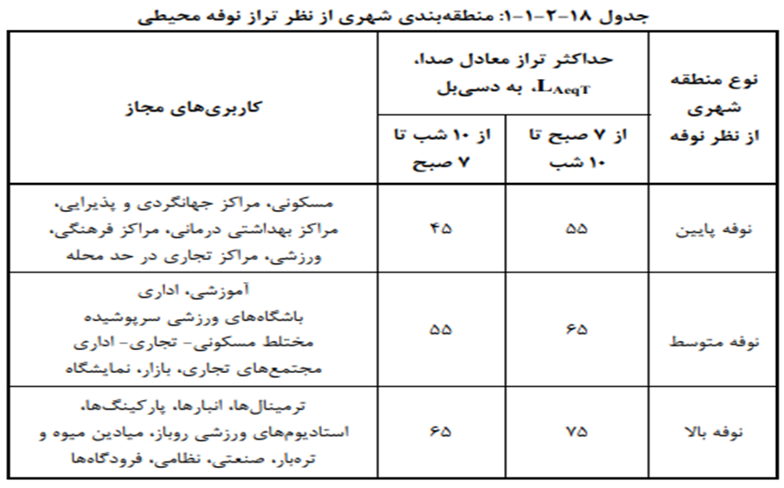
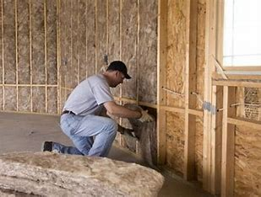
مبحث هجدهم:عایق بندي و تنظیم صدا
مقررات آکوستیکی انواع ساختمان ها

Slide 42

مبحث نوزدهم:صرفه جویی در مصرف انرژي
در مبحث 19 مقررات ملّی ساختمان ضوابط مرتبط با صرفه جویی در مصرف انرژي در ساختمان تعیین میگردد. براي این منظور، روش هاي طرح، محاسبه و اصول کلی اجراي عایق کاري حرارتی پوستۀ خارجی، سیستم هاي تأسیسات گرمایی، سرمایی، تهویه، تهویه مطبوع، تأمین آب گرم مصرفی، و الزامات طراحی سیستم روشنایی الکتریکی در ساختمان ها، براي بهینه سازي مصرف انرژي مشخص میگردد.

Slide 43

مبحث بیستم:علائم و تابلوها
مبحث بیستم مقررات ملّی ساختمان، مسئولین مؤسسات دولتی و عمومی و بخش خصوصی، کارفرمایان و مدیران کارگاه ها و ساختمان ها را ملزم می کند تا پیامرسانی در محیط زندگی مردم را به نحو مؤثر و مطلوب، توسط تابلوها و علائم، تأمین نمایند تا در محل هایی که احتمال خطري تهدید کننده سلامت و ایمنی افراد وجود دارد، علائم هشدار دهنده نصب کنند

Slide 44
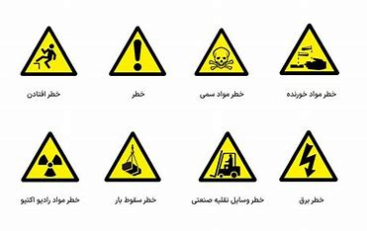
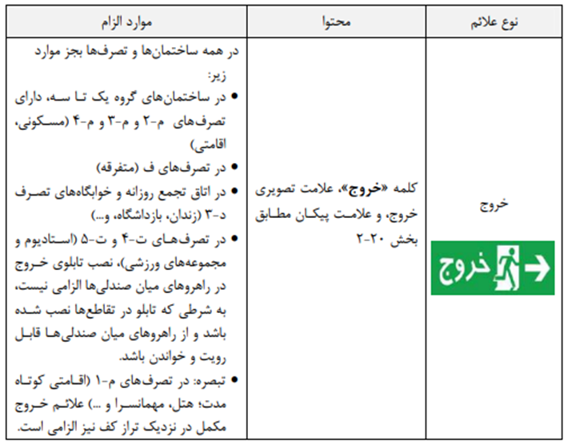
مبحث بیستم:علائم و تابلوها
تابلو های الزامی

Slide 45
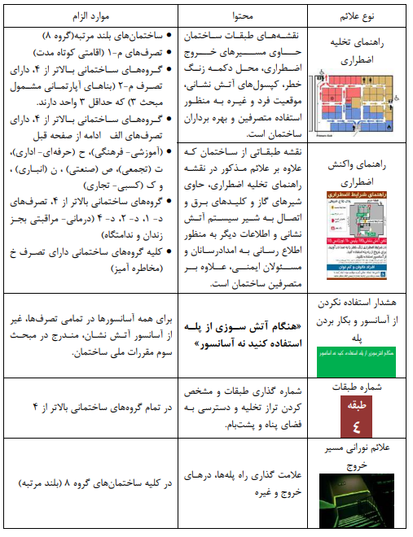
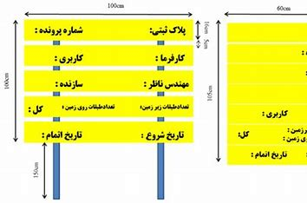
مبحث بیستم:علائم و تابلوها
تابلو های الزامی

Slide 46

مبحث بیست و یکم:پدافند غیر عامل
این مبحث به اقدامات غیرمسلحانه اي که به کارگیري آن ها موجب افزایش بازدارندگی، کاهش آسیب پذیري، ارتقاء پایداري ملّی، تداوم فعالیت هاي ضروري و تسهیل مدیریت بحران در برابر تهدیدات و اقدامات نظامی دشمن میشود، می پردازد.

Slide 47
مبحث بیست و یکم:پدافند غیر عامل
ملاحظات تاسیسات برقی
نگهدارنده هاي لوله هـا و سـيني هـاي كابـل بايـد اسـتحكام لازم جهـت تحمـل تكانه هاي ناشي از انفجار را داشته باشند.
1
استفاده از كابل دفني در فضاي خارجي ساختمان توصيه مـيگـردد. از مـواد ضـد حريق مناسب در فضاي خاليِ محل ورود كابل هاي فشار متوسط و فشار ضعيف به ساختمان و اتاق تجهيزات برقي استفاده گردد.
2
موتورهاي الكتريكي، تابلوهاي برق، تابلوهاي كنترلي، ترانسـفورماتورها و مولـدهاي برق اضطراري بايد به گونه اي بر روي سازه فونداسيون مهار شوند كه از حركات جنبي بيش از حـد اين تجهيزات در اثر موج انفجار جلوگيري به عمل آيد.
3

Slide 48

مبحث بیست و دوم:مراقبت و نگهداري از ساختمان ها
هدف اين مبحث تعيين حداقل الزاماتي است كه در طول عمر مفيد ساختمان براي نگهداري از آن جهت تأمين ايمني، بهداشت، آسايش ساكنين، بهره دهي مناسب و جلوگيري از به هدر رفتن سرمايه، بايد رعايت شوند. براي اين منظور بايد بازديدهاي ادواري مورد نياز در كليه بخش هاي معماري، سازه، تأسيسات برقي و تأسيسات مكانيكي ساختمان به عمل آيد.

Slide 49

مبحث بیست و سوم:الزامات ترافیکی ساختمان
هدف از تدوین این مبحث تعیین ضوابط و مقررات ترافیکی مرتبط با ساختمان ها و شبکه معابر بلافصل اطراف ساختمان و در ورودی و خروجی محوطه های عبور و مرور وسایل نقلیه موتوری و عابرین و دوچرخه سواران است

Slide 50
مبحث بیست و سوم:الزامات ترافیکی ساختمان
الزامات مدیریت ترافیک حین ساخت
با توجه به استاندارد طبقه بندی راه های شهری معابر با رده عملکردی آزادراه و تندراه مجاز به دسترسی مستقیم به کارگاه های حین ساخت بنا های شهری نیستند
1
دسترسی از معابر با رده عمکردی پایین شامل معابر شریانی .جمع کننده و محلی ها به کارگاه های ساختمانی با مجوز و تامین الزامات مربوطه مجاز است
2
دسترسی به معابر شریانی تنها از طریق کندرو ها امکان پذیر می باشد
3
مهندس ترافیک موظف است بر مبنای رده عملکردی معبر مورد نظر وشرایط ویژه کارگاه ساختمانی . مکان دسترسی به کارگاه را تعیین نماید
4

Slide 51
سوالات
1. چه تعداد مبحث مقرارت ملی ساختمان داریم 5 تا شو نام ببرید ؟
23 تا مبحث وجود دارد
.تعاریف
.نظامات اداری
.حفظ ساختمان در مقابل حریق
.الزامات عمومی ساختمان
. مصالح و فراورده های ساختمانی

Slide 52
سوالات
2. پایه های نظام مهندسی رو نام برده و ظرفیت اشتغال ان هارا در سال نام برده؟
.پایه مهندسی3 و ظرفیت اشتغال8000 متر مربع
.پایه مهندسی 2 و ظرفیت اشتغال 12000 متر مربع
.پایه مهندسی 1 و ظرفیت اشتغال 16000 متر مربع
.ارشد و ظرفیت اشتغال20000متر مربع

Slide 53
سوالات
3. تمهیدات لازم برای حفظ ساختمان در مقابل حریق؟
. برای ساخت هر نوع سازه‌ای احتیاج به نقشه است این نقشه توسط فارغ‌التحصیل رشته معماری طراحی می‌شود
. فردی است فارغ‌التحصیل رشته‌های عمران، معماری، مهندسیِ برق، مکانیک، شهرسازی، ترافیک ونقشه برداری که آزمون نظام مهندسی را زیر نظرِ” وزارت راه و شهرسازی همچنین معاونت ساختمان و مسکن” گذرانده‌اند و صلاحیت نظارت را دریافت کرده‌اند
. جلوگیري از گسترش آتش و دود در ساختمان و سرایت حریق از یک ساختمان به ساختمان دیگر

Slide 54
سوالات
4. الزامات سازه ایی طرح و اجرای ساختمان های فولادی ؟
. الزامات عمومی
. الزامات تحلیل و طراحی
. الزامات ساخت و نصب و کنترل
. الزامات طراحی لرزه ای

Slide 55
سوالات
5. الزامات جنس و ساخت لوازم بهداشتی ؟
. لوازم بهداشتي بايد از مصالح چگال، بادوام و نفوذ ناپذير در برابر آب ساخته شود.
. سطوح داخلي و خـارجي لـوازم بهداشـتي بايـد صـاف و بـدون منفـذ باشـد و پـس از نصـب، قسمتهايي از اين سطوح بي جهت پنهان نشود و يا توكار قرار نگيرد.
. لوازم بهداشتي چيني بايد مقاوم در برابر مواد شوينده اسيدي باشد.
. استفاده از لوازم بهداشتي كار كرده و دست دوم، آسيب ديده و معيوب مجاز نيست.

Slide 56
با تشکر از توجه شما
زهرا پاک سرشت
پاییز 1403

